Slide 1

A saúde do programador
“Vida de programador é assim mesmo”. Será?
Anne Kate Rodrigues Rocha Farmacêutica – CRF-SP 42618

Slide 2
Saúde
“Um estado de completo bem-estar físico, mental e social, e não apenas como a ausência de doença ou enfermidade”. Organização Mundial da Saúde, 1946

Slide 3
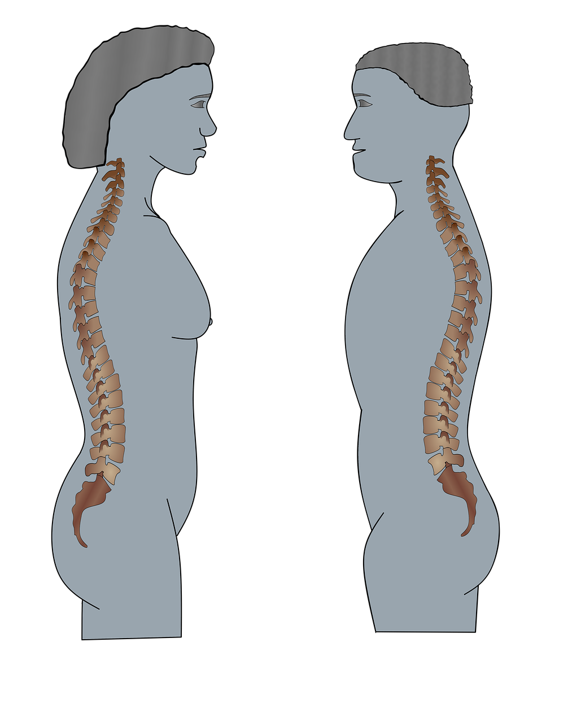


1. Postura

Slide 4
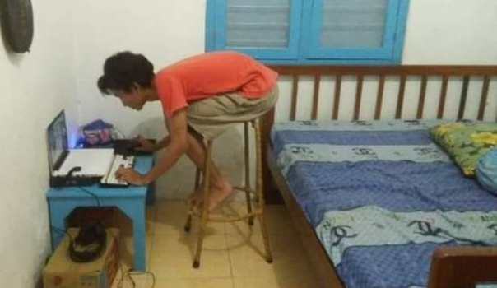
1. Postura

Slide 5
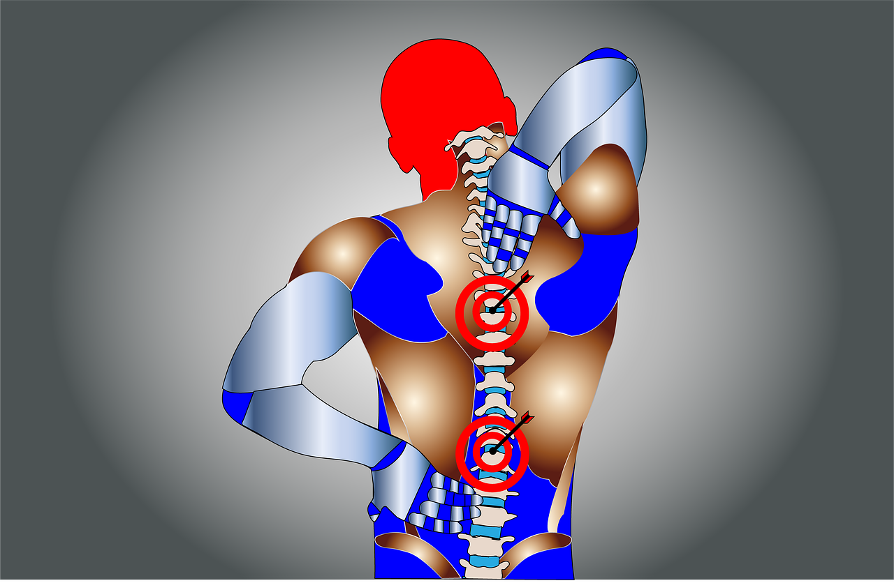

02. LONGOS PERÍODOS SENTADO

Slide 6



3. NÃO TRABALHAR FRUSTRAÇÕES

Slide 7

Incluso:
Não saber falar não (sobrecarga)
Não delegar
Não dar um tempo para si

Slide 8


04.ALTO CONSUMO DE CAFÉ E ESTIMULANTES

Slide 9



5. SNACKS NÃO SAUDÁVEIS

Slide 10

Autor desconhecido
“A solução é desembalar menos e descascar mais.”

Slide 11



Slide 12


06.BAIXO CONSUMO DE ÁGUA

Slide 13



Slide 14

7. NÃO EXPOSIÇÃO SAUDÁVEL AO SOL

Slide 15

08. ROTINA DE SONO

Slide 16
Sobre a saúde da mulher no Brasil
Tentativas de suicídio:
A primeira causa de mortalidade entre as mulheres entre 10 e 49 anos é de doenças cardiovasculares (AVE /‘derrame’ e infarto do miocárdio)
Homens
75%
Mulheres
Em 2017, quase 17 mil mulheres morreram por câncer de mama
Dupla jornada:
Homens
Quase 20% das mulheres entre 20 a 59 anos tem depressão
71%
Mulheres
Fonte: Política Nacional de Atenção Integral à Saúde da Mulher. Ministério da Saúde, 2004.

Slide 17

RECOMENDAÇÕES:
Alongamento periódico
Alarme para lembrar de alongar, beber água, andar, alongar.
Meditação mindfulness e pausas para respiração profunda
Terapia para lidar com ansiedade e frustrações
Reservar snacks saudáveis (mini cenoura, chips de frutas ou batata doce, frutas)
Diminuir consumo de café, aumentar de água.
Ter uma rotina de sono adequada (8h, dormir antes das 0h, fazer ritual de sono, sem telas eletrônicas pelo menos 1h antes de dormir)
Rotina de atividade física (aumenta endorfinas, melhora postura, aumenta concentração)

Slide 18

Obrigada!
Meninas e Danilo

